Slide 1
第十六章 轴对称和中心对称
轴对称
WWW.PPT818.COM

Slide 2
知识回顾
1.如图，把一张纸对折，根据自己的喜好剪出图案（折痕处不要完全剪断），打开这张纸，得到一个美丽的窗花，多做几个这样的窗花，你能发现这些窗花有什么共同特点吗？
它们是全等图形.
2.什么叫做全等形？
能够完全重合的两个图形叫做图形.

Slide 3
情景导入
图片欣赏
这些图形有什么共同的特点？

Slide 4
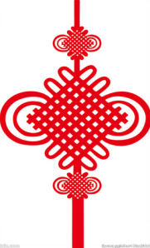
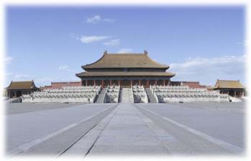
图片欣赏
这些图形有什么共同的特点？

Slide 5
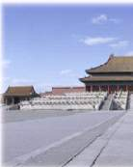
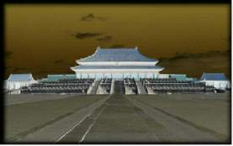
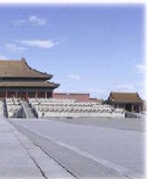
观察
a
m
每幅图形沿着虚线折叠，虚线两旁的部分能够完全重合．

Slide 6
获取新知
知识点
1
轴对称图形和轴对称
概念学习
1.轴对称图形： 一般地，如果一个图形沿某条直线对折后，直线两旁的部分能够完全重合，那么这个图形就叫做轴对称图形，这条直线叫做对称轴.
轴对称给我们带来美的感受，对称现象无处不在，从自然景观到艺术品，从建筑到交通标志，从汉字到英语字母，还有生活用品，都可以找到轴对称的现象.

Slide 7
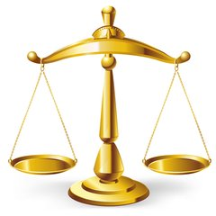
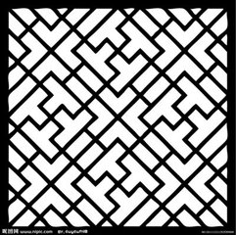
例题讲解
例1 如图，观察这几张图片，它们是不是轴对称图形，可通过什么方法进行说明？
√
√
√

Slide 8
归纳
判断轴对称图形的方法：
根据图形的特征，尝试找到一条直线，沿着这条直线对折，如果直线两边的部分能够重合，即可确定这个图形是轴对称图形，否则就不是轴对称图形．
注意：尝试多角度来观察图形和对折图形．

Slide 9
变式练习1 汉字是世界上最古老的文字之一，字形结构体现人类追求均衡对称、和谐稳定的天性.在下列四个汉字中，不是轴对称图形的是( )
D

Slide 10
2.轴对称：一般地，如果两个图形沿某条直线对折后，这两个图形能够完全重合，那么我们就说这两个图形成轴对称，这条直线叫做对称轴.
关于对称轴对称的点、对称的线段、对称的角分别叫做对应点、
对应线段、对应角.
轴对称的定义包含两层含义：
(1)有两个图形，且形状、大小完全相同．
(2)两个图形的位置必须满足沿一条直线对折后能完全重合．

Slide 11
A
A'
B
B'
点A与点________，点B与点________，点C与点________分别是对应点.
A'
B'
C'
C
C'
线段AB与线段________，线段BC与线段________，线段CA与线段________分别是对应线段.
A'B'
B'C'
C'A'
∠A与∠________，∠B与∠________，∠C与∠________分别是对应角.
A'
B'
C'

Slide 12
例2 分别观察图中的①～⑤中的两个图形，它们是轴对称的吗？有什么共同特点？
分析：沿着一条直线对折，观察两个图形是否能够完全重合，并根据轴对称的定义判断．
解：它们都是轴对称的，每一组中都有两个图形，都可以沿某一条直线对折使两个图形完全重合在一起，所以每幅图中的两个图形成轴对称．

Slide 13
变式练习2 下列说法正确的是（ ）.
D
A.能够完全重合的两个图形成轴对称.
B.全等的两个图形成轴对称.
C.形状一样的两个图形成轴对称.
D.沿着一条直线对折能够重合的两个图形成轴对称.

Slide 14
归纳
识别轴对称的方法：
判断两个图形是否关于某条直线成轴对称，先观察两个图形的形状、大小，如果形状、大小相同，再看能否找到一条直线且将两个图形沿这条直线对折，如果能够重合，则这两个图形成轴对称，否则不成轴对称．

Slide 15
3.轴对称图形与轴对称的区别与联系
名 称
 |  | 轴对称图形 | 轴对称
区别 | 本质不同 | 具有特殊形状的图形 | 两个图形之间的对称关系
 | 对象不同 | 一个图形 | 两个图形
 | 对称轴的位置不同 | 过图形的某条直线 | 在两个图形之间
 | 对称轴的数量不同 | 不一定只有一条 | 只有一条对称轴
联 系 |  | （1）沿对称轴折叠，图形的两部分重合 （2）如果把轴对称图形对称轴两边的部分看作两个图形，那么这两个图形成轴对称 | （1）沿对称轴折叠，两个图形重合 （2）如果把成轴对称的两个图形看成一个整体，那么它就是一个轴对称图形
关 系

Slide 16
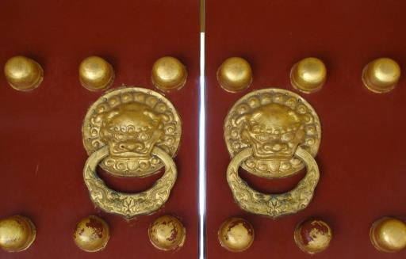
如图，当我们把两扇门看做一个图形的时候，整个图形是一个轴对称图形，当我们把两扇门看做两个图形的时候，这两个扇门关于中间的一条线成轴对称.

Slide 17
知识点
2
轴对称的性质
如图，△ABC和△A′B′C′关于直线MN对称，点A′，B′，C′分别是点A，B，C的对称点.
(1)线段AA′，BB′，CC′与直线MN有什么位置关系？
M
A
A′
AA′⊥MN，
BB′⊥MN，
CC′⊥MN.
B′
B
C
C′
N

Slide 18
（2）线段AB与A′B′,BC与B′C′，AC与A′C′有什么数量关系？
AB =A′B′，BC=B′C′,AC=A′C′.
（3）∠A与∠A'有什么关系？∠B与∠B'呢？∠C与∠C'呢？
∠A=∠A'，∠B=∠B'，∠C=∠C'.
M
A
A′
（4）△ABC和△A′B′C′全等吗？
B′
B
△ABC≌△A'B'C'
C
C′
N

Slide 19
归纳
如果两个图形关于某一条直线成轴对称，那么,这两个图形是全等形,它们的对应线段相等，对应角相等，对应点所连的线段被对称轴垂直平分.
成轴对称图形的性质对于轴对称图形同样适用.
概念学习
垂直且平分一条线段的直线，叫做这条线段的垂直平分线，简称中垂线.
线段是轴对称图形，线段的中垂线是它的对称轴.

Slide 20
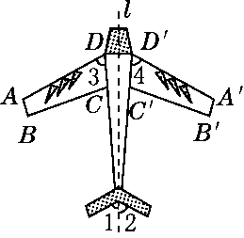
例3 如图是轴对称图形，图中直线l是它的对称轴．
(1)∠3和∠4有什么关系？AB与A′B′呢？为什么？
(2)DD′与直线l 有什么关系？为什么？
(3)写出图中其他相等关系．(不少于三对)

Slide 21
解：(1)∠3＝∠4，AB＝A′B′，因为轴对称图形中对应角相等，对应线段相等．
(2)直线l是DD′的垂直平分线，因为轴对称图形的对称轴是任何一对对应点所连线段的垂直平分线．
(3)AD＝A′D′，∠1＝∠2，DC＝D′C′等．

Slide 22
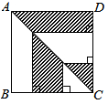
变式练习3 如图，正方形ABCD的边长为4cm，则图中阴影部分
的面积为( )
B
A．4cm2 B．8cm2
C．12cm2 D．16cm2
解析：根据正方形的轴对称性可得，阴影部分的面积等于正方形ABCD面积的一半，∵正方形ABCD的边长为4cm，∴S_{阴影}＝4²÷2＝8(cm²).
【名师点睛】正方形是轴对称图形，在轴对称图形中求不规则的阴影部分的面积时，一般可以利用轴对称变换，将其转换为规则图形后再进行计算.

Slide 23
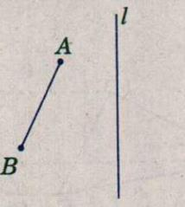
知识点
3
轴对称作图
例4 如图，已知线段AB和直线l，画出线段AB关于直线l的对称线段.

Slide 24
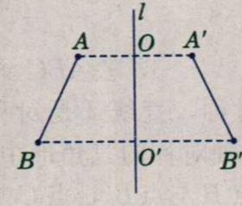
解：如图 .
(1)分别过点A和点B画直线l的垂线段AO和BO′，垂足分别为 O和O′ .
(2)分别延长AO到点A′，BO′到点B′，使AO′= AO，B′O′=BO′.
(3)连接A′B′.
线段A′B′即为所求.
归纳
作一个图形的对称图形就是作各个顶点关于对称轴的对称点，把作对称图形的问题可以转化为作点的对称点的问题．

Slide 25
变式练习4 如图，已知△ABC和直线l，作出与△ABC关于直线l对称的图形.
B
C
A

Slide 26
B
作法：（1）过点A画直线l的垂线，垂足为点
O，在垂线上截取OA′=OA，A′就是点A关于
直线l的对称点.
（2）同理，分别画出点B，C关于直线l的
对称点B′，C′ .
（3）连接A′B′，B′C′，C′A′，得到△A′B′C′即为所求.
C
A
O
A′
C′
B′
试一试：画好后，用折叠的办法验证一下你的结果.

Slide 27
随堂演练
在下列“禁毒”、“和平”、“志愿者”、“节水”这四个标志中，属于轴对称图形的是( )
B
2.下列各组图形：①任意两个半径相等的圆；②正方形的一条对角线把一个正方形分成的两个三角形；③长方形的一条对角线把长方形分成的两个三角形；④两个全等的三角形．其中，一定成轴对称的图形有( )
A．1组 B．2组 C．3组 D．4组
B

Slide 28
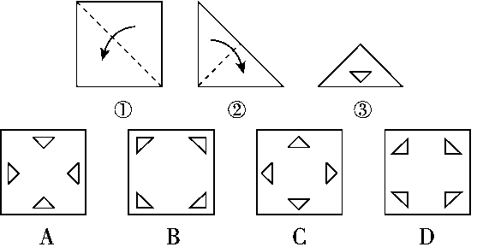
3.把一张正方形纸片如图①、图②对折两次后，再如图③挖去一个三角形小孔，则展开后的图形是( )
C

Slide 29
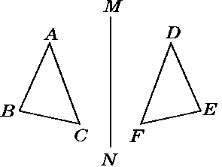
4.如图，△ABC与△DEF关于直线MN对称，则以下结论中错误的是( )
A．AB∥DF
B．∠B＝∠E
C．AB＝DE
D．AD的连线被MN垂直平分
A

Slide 30
5.如图，将长方形ABCD沿DE折叠，使A点落在BC上的F处，若∠EFB＝50°，则∠CFD的度数为( )
C
A．20°
B．30°
C．40°
D．50°
【名师点睛】折叠是一种轴对称变换，折叠前后的图形形状和大小不变，对应边和对应角相等．

Slide 31
6.一辆汽车的车牌号在水中的倒影是： ，那么它的实际车牌号
是： ．
K62897
7.如图，画△ABC关于直线m的对称图形.
解：如图.
m
(A ′)
A
C ′
C
B
B ′

Slide 32
8.如图给出了一个图案的一半，其中的虚线 l 是这个图案的对称轴.
整个图案是个什么形状？请准确地画出它的另一半.
B
A
C
D
F
E
G
H

Slide 33
9.请你利用一个等腰三角形、两个长方形、三个圆，设计一些具有轴对称特征的图案, 并用简练的文字说明你的创意.
华灯初上
小女孩

Slide 34
课堂小结
如果两个图形关于某一条直线成轴对称，那么这两个图形是全等图形,它们的对应线段相等，对应角相等，对应点所连的线段被对称轴垂直平分.
一般地，如果一个图形沿某条直线对折后，直线两旁的部分能够完全重合，那么这个图形就叫做轴对称图形
轴对称图形
沿直线对
折重合
一般地，如果两个图形沿某条直线对折后，这两个图形能完全重合，那么我们就说这两个图形成轴对称
轴对称
把成轴对称的两个图形看成一整体，它就是一个轴对称图形。把一个轴对称图形沿对称轴分成两个图形，这两个图形关于这条轴对称
轴对称图形与
轴对称的联系

